Slide 1
Scala与函数式编程
袁洋
清华大学交叉信息研究院

Slide 2
同象项目简介
北京智源人工智能研究院孵化项目
AI+中医的辅助诊断系统，帮助医生提供临床辅助诊断，提高效率，降低错误率
用于社区医院或诊所
Scala作为后端，Typescript作为前端
已实现>30万行代码
类型安全
微服务架构
在智源的Flag开源平台上开源了Scala后端框架Flag Boot
欢迎关注！

Slide 3
范畴论理论支撑
前端辅助诊断系统
随访系统
众包平台
预训练模型
（三阶段）
中医书本知识
类型安全API/数据系统
医生临床思路
患者实际疗效
Flag Boot：高并发微服务框架
后端系统

Slide 4
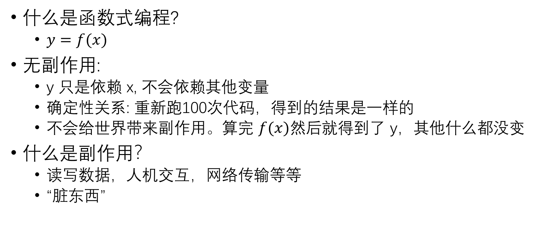
函数式编程
什么是函数式编程?
$y=f(x)$
无副作用:
y 只是依赖 x, 不会依赖其他变量
确定性关系: 重新跑100次代码，得到的结果是一样的
不会给世界带来副作用。算完 $f(x)$然后就得到了 y，其他什么都没变
什么是副作用？
读写数据，人机交互，网络传输等等
“脏东西”

Slide 5

假如……副作用是必须的呢?
纯洁的
函数式编程
把脏东西推到边缘去
在代码核心使用纯函数式编程（无副作用）
加、减、乘、除、求和，等等
在代码边缘处做其他任务（有副作用）
写数据库、与服务器通信、获取数据等等
有什么好处？
至少我们对于代码核心能有更好的论证
纯的函数式代码到底有多大好处？
核心代码块一定要大！
不应该只是$min(x,y)$
不应该只是$List\left(1,2,3,4,5,6\right).map(a⇒a∗a)$
那应该是什么？
与脏东西发生关系的
其他操作
真实世界

Slide 6
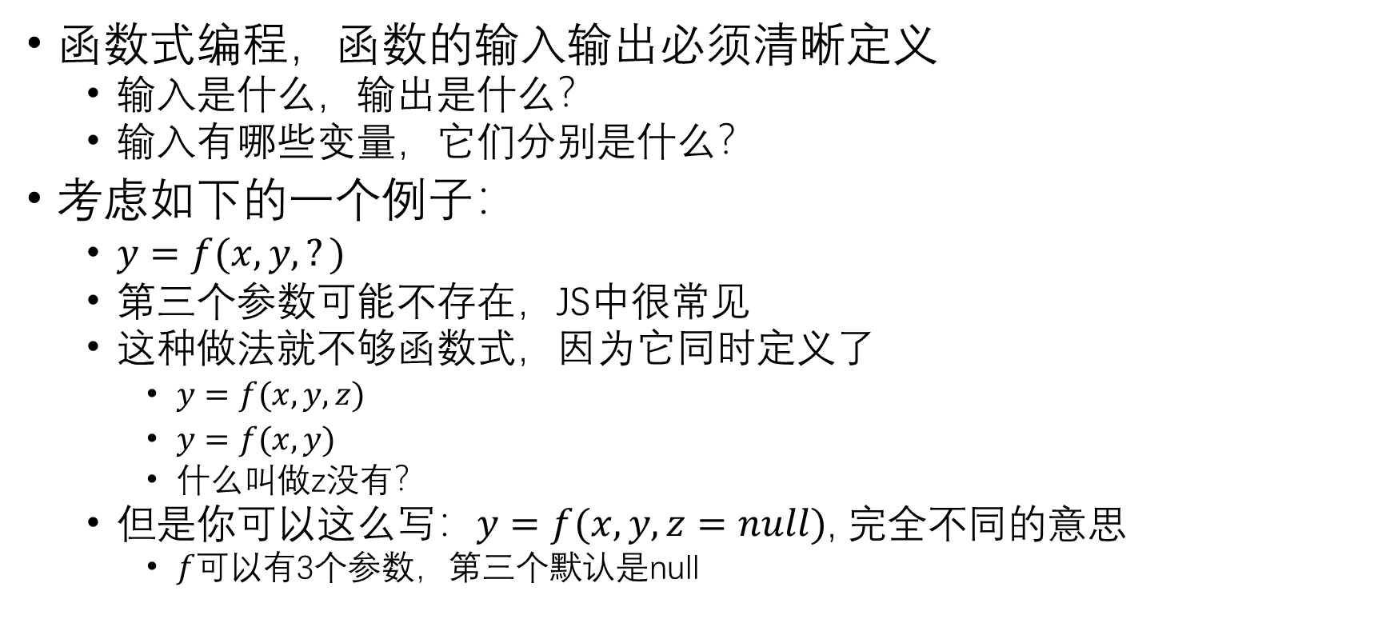
函数的定义
函数式编程，函数的输入输出必须清晰定义
输入是什么，输出是什么？
输入有哪些变量，它们分别是什么？
考虑如下的一个例子：
$y=f(x,y,?)$
第三个参数可能不存在，JS中很常见
这种做法就不够函数式，因为它同时定义了
$y=f(x,y,z)$
$y=f(x,y)$
什么叫做z没有？
但是你可以这么写：$y=f(x,y,z=null)$, 完全不同的意思
$f$可以有3个参数，第三个默认是null

Slide 7
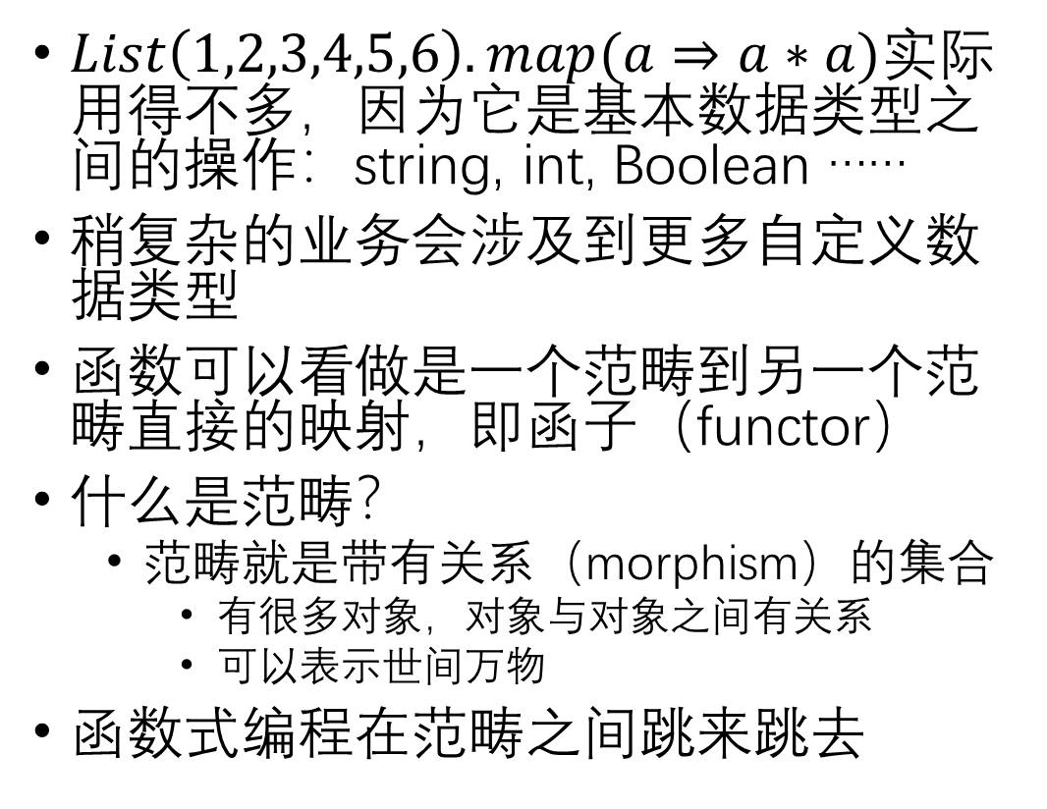
函数是数据的函数，不是数字的函数
$List\left(1,2,3,4,5,6\right).map(a⇒a∗a)$实际用得不多，因为它是基本数据类型之间的操作：string, int, Boolean ……
稍复杂的业务会涉及到更多自定义数据类型
函数可以看做是一个范畴到另一个范畴直接的映射，即函子（functor）
什么是范畴？
范畴就是带有关系（morphism）的集合
有很多对象，对象与对象之间有关系
可以表示世间万物
函数式编程在范畴之间跳来跳去
纯洁的
函数式编程
与脏东西发生关系的
其他操作
真实世界

Slide 8


扩大核心代码块，即增加范畴
如何定义范畴？
常用方法：面向对象编程（OOP），封装、继承、多态
描绘了数据对象，对象与对象直接的关系
不是唯一方法
OOP与FP是否矛盾？
一个是操作对象
一个是操作内容
完美结合！
OOP定义范畴内部的关系
FP定义范畴与范畴之间的关系
两者垂直互补
定义对象
定义函数
定义对象

Slide 9
如何把业务逻辑做成纯函数式？
业务流程的每个中间步骤的数据都必须是良定义的
数据与数据之间的转换过程是确定性的
有一部分的数据可以通过OOP解决，有一些需要新定义范畴
输入的猫 → 去掉毛的猫 → 去掉毛染过色的猫 →去掉毛染过色的减掉耳朵的猫 → …… →
→ 加上狗耳朵的狗→ 加上狗耳朵并加上狗毛的狗 → …… → 输出的狗

Slide 10
函数式编程是声明式的，有效解耦
声明式：我告诉你，我给你什么（输入），我要什么（输出），你怎么做的我不管
API接口给定，实现你做，我之后会来测试
描述的不是一个业务需求，而是对象转换
适合代码复用
把一个长链条拆分成无数小的步骤
每个步骤都比较简单（函数式），容易验证
关注输入输出的对象而非过程，容易做到类型安全的严丝合缝

Slide 11
函数式编程是声明式的，有效解耦
函数式编程的理想步骤：
定义业务逻辑中所有的数据格式
定义所有数据与数据的转换操作函数
根据业务逻辑要求，把函数串起来
先定框架，再定逻辑
是什么
为什么
怎么做
实现会变得很容易，更适合AI自动编程

Slide 12
把业务逻辑看做流水线
每个函数都是流水线的一环
每一环都会把产品（数据）加工成另一个数据
猫变成狗
尽量不使用全局变量
流水线上不会调用流水线之外的东西帮忙
不要使用var，使用val
函数式编程中没有变量，只有指代
变量是实现的方式，但不是业务逻辑本身
从范畴的角度很容易理解
先做对，再做快：因为效率导致的问题往往很容易修复

Slide 13
前后端共享数据类型
辅助诊断系统：前后端数据类型一致
前后端实现同一功能：逻辑一致，实现细节略有不同
用户的操作把数据转换成了范畴的对象
代码复用、类型安全，一切可控
代码markdown化（进行中）
定义数据类型
定义API输入输出
前后端代码自动生成
数据定义相互引用，纲举目张

Slide 14
Flag Boot框架
基于Cats, Cats Effect, Monix的高并发后端框架
把所有计算操作封装成Monad，用Task/IO包裹
Task / Cats Effect使用fiber进行调度
结合http4s，并发量高，实际效率比Spring boot更高
为什么呢？
把要算什么东西（函数），和谁来算这个东西（线程），拆分开来
对线程进行更有效的调度

Slide 15
Monad简介
一个自函子范畴上的幺半群（a monoid in the category of endofunctors of X）
Monad是一个神秘的概念，可以看做是一个盒子
像是薛定谔装猫的盒子，如果没有打开它，不知道它装了啥
可能是由用户输入/数据库调用得到的值（还没有算）
可能是某个复杂的矩阵计算结果（还没有算）
盒子打开的时候才会算

Slide 16
盒子的好处？
所有的副作用都可以塞进盒子，装作没看见
一旦出现脏东西，用一个新盒子把它装进去，对自己说，“这个盒子里有个脏东西”，然后进行下一步
盒子只要没有打开，就没有对世界产生影响
就是纯函数！
那假如我们不得不对世界产生影响呢？比如打印到屏幕？
f(x)=IO(println(x+65))， 它变成了一个纯函数
然后push to edge，在边缘处把f打开！就打印了

Slide 17
这种自欺欺人的伎俩有任何意义么？
脱了裤子放屁？
把语句装进盒子
传到函数外面（无副作用）
打开运行（有副作用）
Monad的双面胶性质
把盒子与盒子连在一起
变成了一个新盒子！
叫做glue/bind，但是我们用Scala，叫flatMap
Flatten+map: 先把盒子打开，取出其中的值，然后map成下一个盒子
需要加上“假如”二字

Slide 18
flatMap的假如
假如我们能够把值取出来，让它映射成为另一个东西，然后用盒子装好，那么这个新盒子就是flatMap的结果
相当于和之前的旧盒子粘在一起
两点值得注意的：
双面胶粘的是旧盒子的内容，而不是盒子本身
粘完之后我们只看到了新盒子，旧盒子消失不见了
从代码的角度：
先写了一个盒子
用flatMap实现了另一个盒子
看起来就是粘在了一起

Slide 19
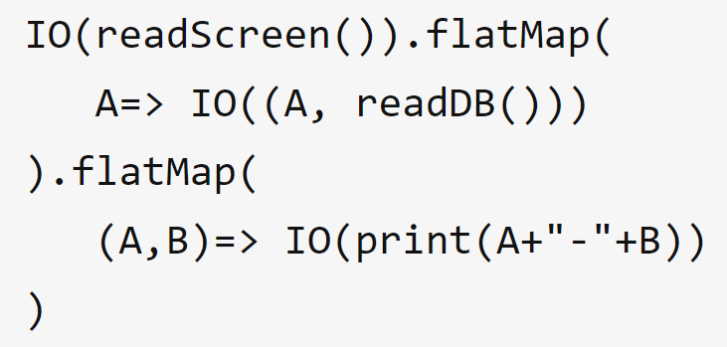
例子
考虑操作序列：
从屏幕读入字符串A
从数据库读入字符串B
在屏幕上输出A+"-"+B
都是脏的！但是最后一步依赖之前的结果
IO是个Monad盒子
假如我们读到了A，然后又读到了B，那么我们可以把它们打印出来
都是假如！没有操作！
只有我们真正打开最后一个盒子的时候，这三个步骤才会真正被执行

Slide 20
现实的例子
在课堂上，你开小差，和同桌讨论网络游戏怎么通关：
出门右转去市场上找一个绿衣服的玩家，他会给你一个字条。
这个字条上面有三种可能，根据不同情形，你要去A，B，C三个地方中的某一个，找到红衣服的NPC，跟她买一个锤子。
拿着这个锤子和字条，你可以去D，找到怪兽，用锤子打死他。
注意：
游戏过程不是纯函数，因为依赖绿衣服玩家给你的字条和红衣服NPC给你的锤子
讨论没有对“网络游戏世界”产生影响，因为你还没有开始玩
游戏攻略是一个你准备（回宿舍）执行，但是还没有执行的计划

Slide 21
现实的例子
这个计划的产生是纯函数的
不论你再听你同桌讲几次，都会是这同一个计划
计划的执行充满变数
网络世界充满脏东西，你每次执行的路线都可能不一样
计划就是Monad。每个步骤都产生了一个新的Monad盒子，盒子里装着你需要做的任务
用盒子把游戏状态（字条、锤子）等装起来，因为它们不是真的状态
盒子装的字条，是虚拟的字条，没有实例化
登录游戏之后拿到的字条，是真的字条，有真正的取值
flatMap为什么一定要打开盒子才能进行下一步？
“打开”意味着真正执行这一攻略

Slide 22
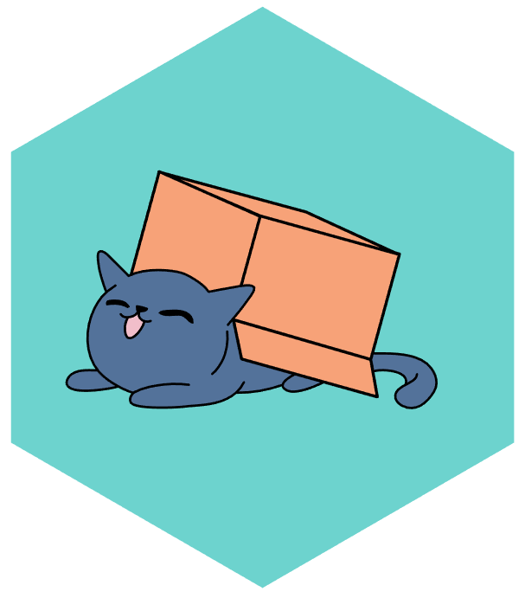
Monad 有什么用？
Monad无处不在，是函数式编程处理副作用的基本方法
使用Monad，可以完美表示一切业务逻辑，且无副作用
将API要实现的内容（攻略）与具体执行这些内容的线程（脏东西）分开
Cats Effect 与Monad完美结合，管理副作用
Fiber：类似协程，150bytes大小，极度轻量级
集中管理，可以实现资源共享，中断/取消等操作，不需要基于Thread
可以创建无数Fiber，不会造成线程管理瓶颈，只占用内容
非常适合用来实时创造新任务
IO是什么？
Cats Effect里面用来装副作用的盒子

Slide 23
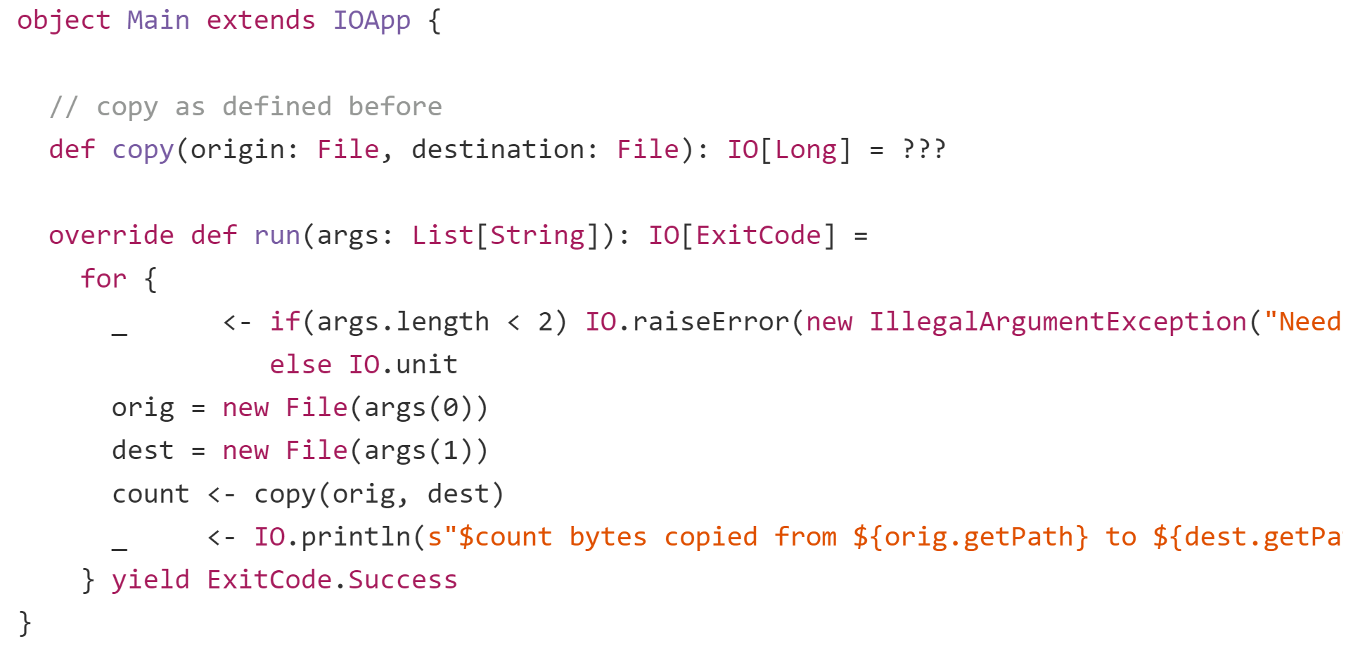
用IO盒子把整个项目都装起来
IOAPP默认返回一个IO盒子
运行时才会将IO盒子打开
整个运行过程中完全类型安全！
运行时，可以利用fibers对Monad各种盒子智能调度、处理饥饿问题等等

Slide 24
Cats 简介
我们用fiber解决了异步调用的问题、用IO Monad解决了副作用的问题，所以业务可以用纯函数式的方式实现
But why?
类型安全、代码复用等等不够吸引我
用范畴来表示业务逻辑
听起来荒诞，但对于我们辅助诊断系统来说是必须的
不同的数据来自不同的范畴，有自身转换的规律
使用范畴来构建、表示数据，实现业务逻辑事半功倍
Cats for scala

Slide 25
基本代数类型
Magma: 带二元运算的集合
Semigroup：满足结合律的Magma
Monoid：带单位元的Semigroup
Group：可以求逆的Monoid
CommutativeGroup：满足交换律的group
Ring：有加法和乘法，其中关于加法是交换群，关于乘法是Monoid，乘法满足对加法分配率。

Slide 26
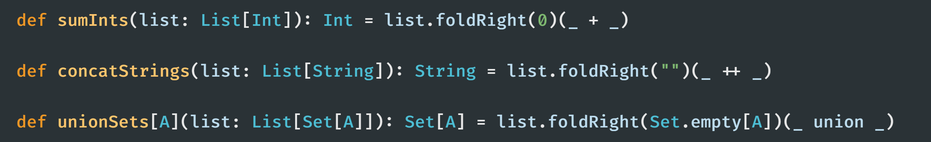
Monoid简介
开什么玩笑，我根本不懂这些玩意儿
这些玩意儿对软件开发有个屁用
Flag Boot在定义API基础类型时使用了大量相关定义
而且，我们每个人每天都在用
都是从某个初始值，加上某个操作，进行迭代处理
是否可以定义一个基本方法来表示这所有的方法？

Slide 27
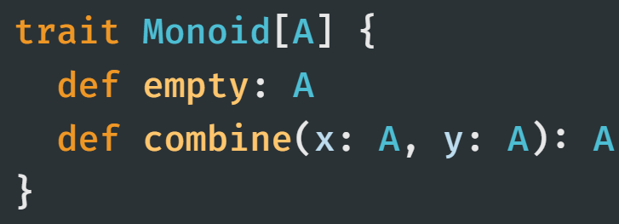
Monoid简介
Monoid定义了二元运算，满足结合律，有单位元：
定义了包含A类型元素的Monoid，empty就是单位元，combine就是二元运算
有了这一定义，我们可以轻松定义combineAll操作：

Slide 28
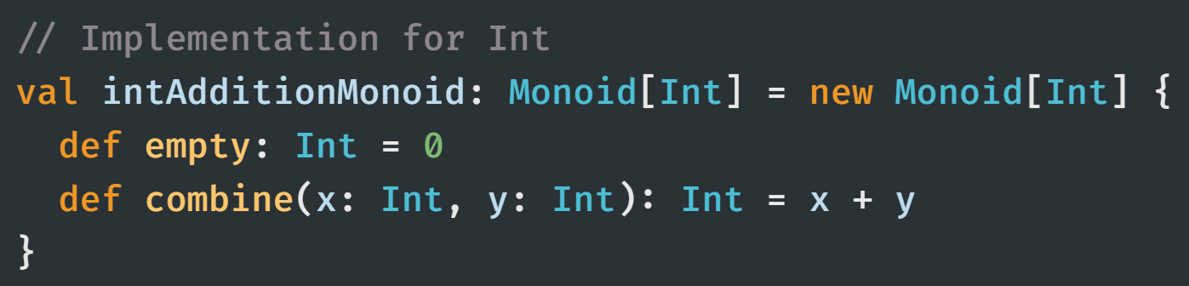
Monoid简介
但是……empty和combine具体如何定义呢？
如果这么麻烦，我为什么不直接写这么一行呢？
函数式编程和其他编程的核心区别，先定义是什么，适合大规模软件工程

Slide 29
我还是不明白这个东西意义何在？
如果只是为了让List[Int], List[String], List[Set[A]]的结合写起来更方便的话，那么我觉得这个玩具没有必要
那，如果操作的对象是你的核心业务呢？
比如，患者的症状（Claim）
是一个交换群
可以添加、减少、作对比与交换，也有单位元（健康人）
所有的业务逻辑可以看做在这个群中的变换
自动检查类型与运算错误
进一步的，更利于AI训练
是我们辅助诊断系统的核心

Slide 30
Monix 简介
基于Cats Effect 2.0，用起来更方便
Task对IO进行了大量的优化与包装
更方便的IO Monad
Task.runToFuture: 把一个Future变成Task
Task.eval(delay)：过一会儿再执行
Task.defer：把某个task和一些附加语句包装成新的Task
Task.parSequence, parSequenceUnordered：同时执行list of tasks
把API的执行拆分成多个Task

Slide 31
与Akka Actor的比较
Actor和fiber类似，但是对类型安全不是原生支持
保护核心数据是核心
每个actor保护一小块数据
Cats
数据的结构、无副作用是核心
核心数据保护方面弱一些，Actor思维负担更小
类型安全非常完美，高并发模型更轻
我们用起来，Cats效率更高，代码更少

Slide 32
与Spring Boot性能对比

Slide 33
与Spring Boot性能对比

Slide 34
与Spring Boot性能对比

Slide 35
与Spring Boot性能对比

Slide 36
感谢聆听！

